Slide 1
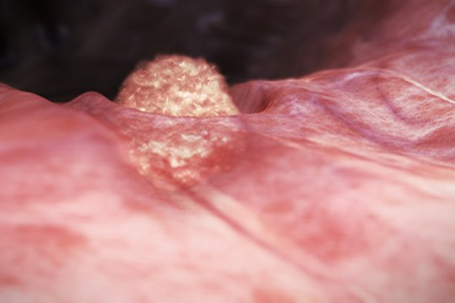
MODULE EMBRYOLOGIE GENERALE
LA DEUXIEME SEMAINE
DU DEVELOPPEMENT EMBRYONNAIRE
PR HANNACHI-HECINI A

Slide 2
La 2ème semaine du DE est marquée par 2 évènements majeurs:
Implantation: nidation du blastocyste dans l’endomètre.
Pré-gastrulation: transformation du blastocyste en un embryon didermique.

Slide 3
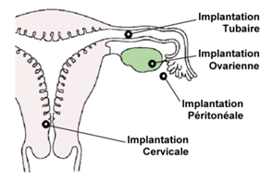
Zone d’implantation normale
Normalement, la nidation s'effectue
au tiers supérieur ou au tiers moyen
de la paroi utérine, sur sa face postérieure,
au cours de la phase sécrétoire du cycle
menstruel.
La grossesse extra-utérine ou nidation
ectopique de l'œuf fécondé est due à un
retard de la migration de l’œuf (problème
de mobilité, problème de perméabilité des
organes).
Le plus souvent implanté au niveau de la
trompe de Fallope, le zygote peut finir sa
course sur un ovaire, la cavité abdominale
ou directement sur le col utérin.

Slide 4
Les cellules du stroma:
Deviennent plus volumineuses
Se chargent en glycogène et en lipides
Forment des cellules déciduales = caduques.
Ce phénomène débute au niveau de la zone d’implantation en contact avec le ST puis se propage sur tout l’endomètre.
Et au 12ème jour, sous l'augmentation de la progestérone on aura une transformation déciduale du chorion (cellules globuleuse contenant du glycogène et des lipides qui auront un rôle nutritif pour l’œuf).
Reponse de l'endometre a l’implantation

Slide 5
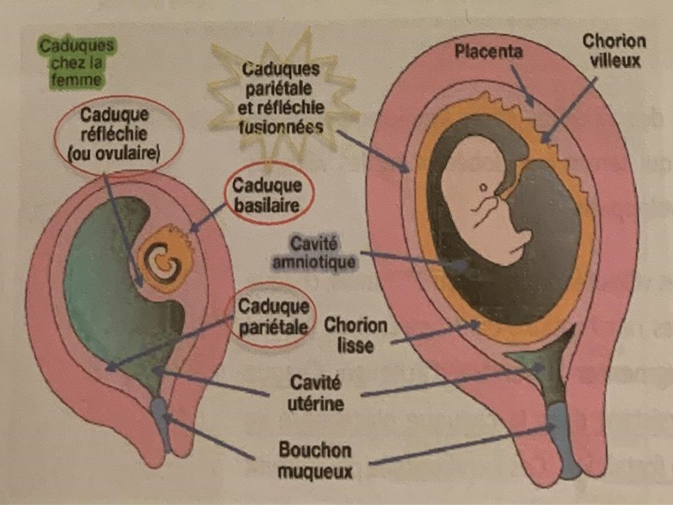
Les cellules déciduales = trois caduques (décidues):
➢ Caduque basale / inter-utéro-placentaire:
participe à la formation du placenta, interposé entre l'embryon et le myomètre (pole embryonnaire).
➢ Caduque ovulaire ou réfléchie:
autour de l'embryon et l'accompagne
lors de la croissance.
➢ Caduque pariétale:
borde le reste de la cavité utérine.

Slide 6
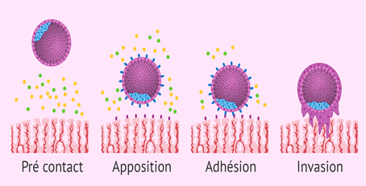
Phases de l’implantation
De manière schématique on peut distinguer 3 étapes dans
l'implantation:
Phases de l’implantation

Slide 7
Apposition
la fixation ne peut avoir lieu que si l'utérus est entré dans sa phase
sécrétoire.
Elle est caractérisée par l'apparition de microprotusions au
pôle apical des cellules épithéliales de l'endomètre
(absorption du fluide utérin, rapprochant le blastocyste de
l'endomètre et l'immobilisant),
Adhésion
Les microvillosités à la surface des cellules trophoblastiques
les plus externes établissent avec celles des cellules épithéliales
utérines un système d'interpénétration.
Il se forme des complexes jonctionnels responsables d'une
adhésion plus solide.

Slide 8
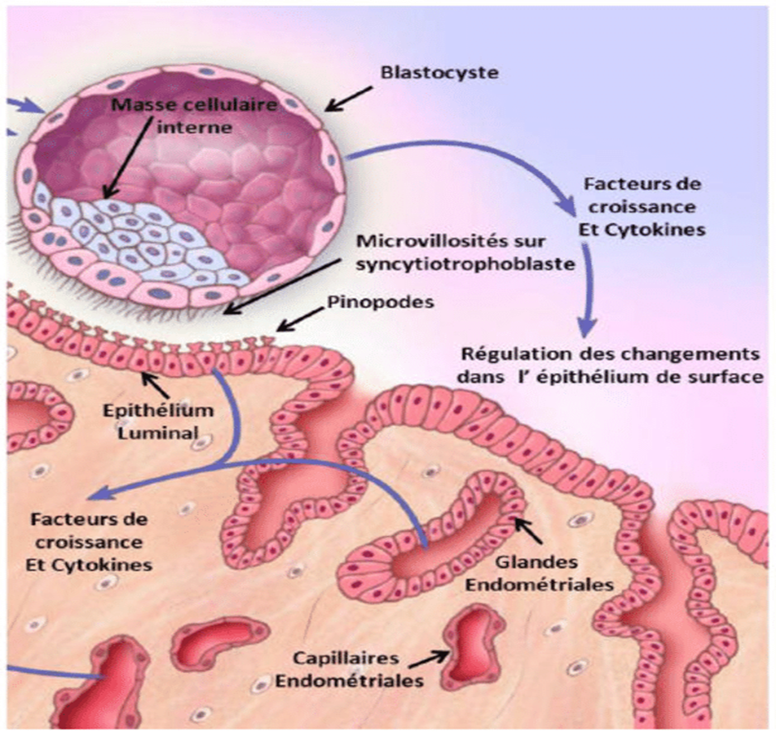

Invasion du trophoblaste et enfouissement
Au fur et à mesure de la progression dans l'endomètre, le ST s'étend à la
surface de l'œuf et va entourer complètement le CT.

Slide 9
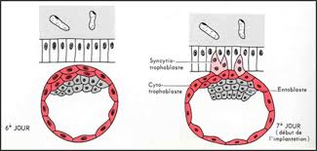
prégastrulation et mise en place des annexes
Embryon de 8 jours
Embryon de 10 jours
Embryon de 12 jours
Embryon de 15 jours

Slide 10
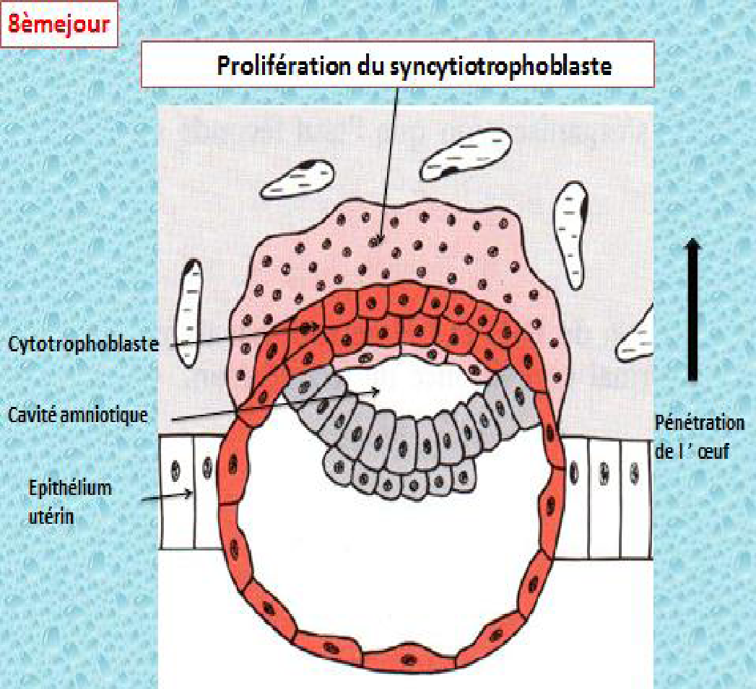
AMNIOBLASTES
ECTOPHYLLE
ENTOPHYLLE
BLASTOCOELE

Slide 11
Au 8ème jour
Prégastrulation
Formation du disque embryonnaire didermique
Bouton embryonnaire
Ectophylle Entophylle
ectoderme hypoderme
Disque embryonnaire
didermique
Formation de la cavité amniotique (CA)
La cavité amniotique est bordée par:
Les amnioblastes ( Amnios) (toit)
Les cellules de l’ectophylle (plancher)

Slide 12
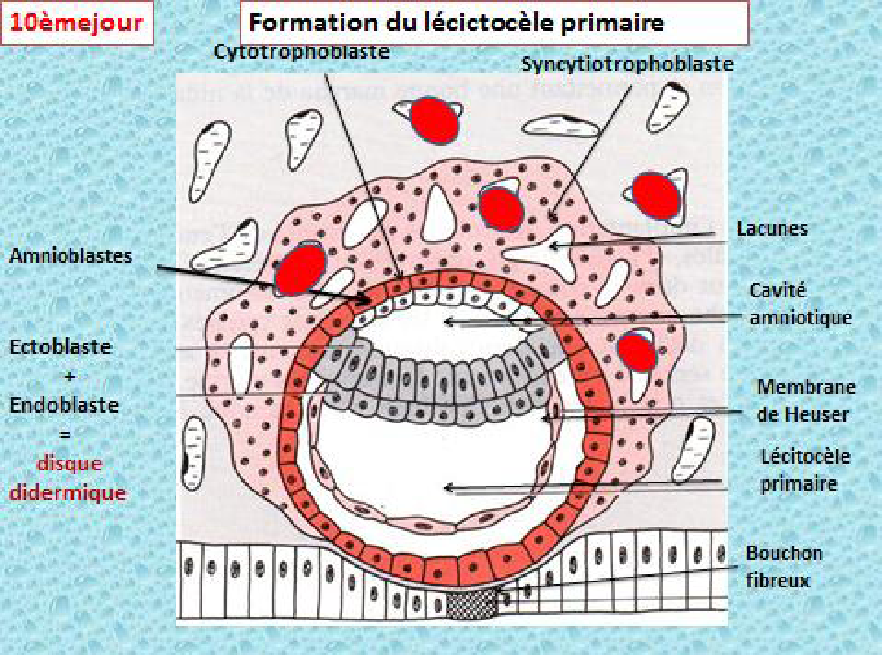

Slide 13
Au 10ème jour
Le ST se creuse de lacunes: stade lacunaire.
L’œuf est entièrement enfoui.
Le CT se différencie: premières villosités placentaires.
Apparition d’un tissu lâche issu du CT:
Mésenchyme primaire
ou extra embryonnaire
Formation de la mb de HEUSER
délimitant avec l’entophylle une nouvelle cavité:
Le lécitocoele primaire (L I)

Slide 14
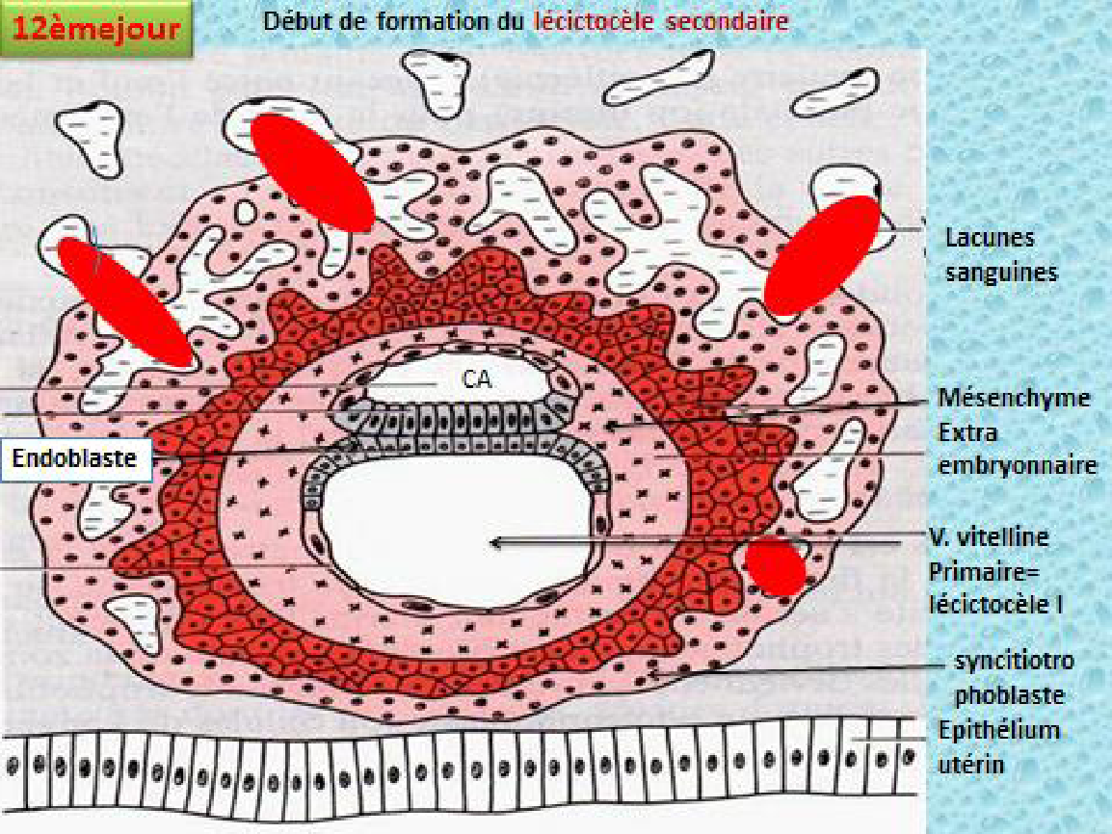

Slide 15
Au 12ème jour
L’œuf pénètre encore dans la muqueuse utérine.
Le ST érode les capillaires sanguins maternels:
Le sang maternel coule dans les lacunes.
C- Les cellules de l’entophylle se différencient:
Elles vont remplacer la mb de Heuser qui va disparaitre.

Slide 16
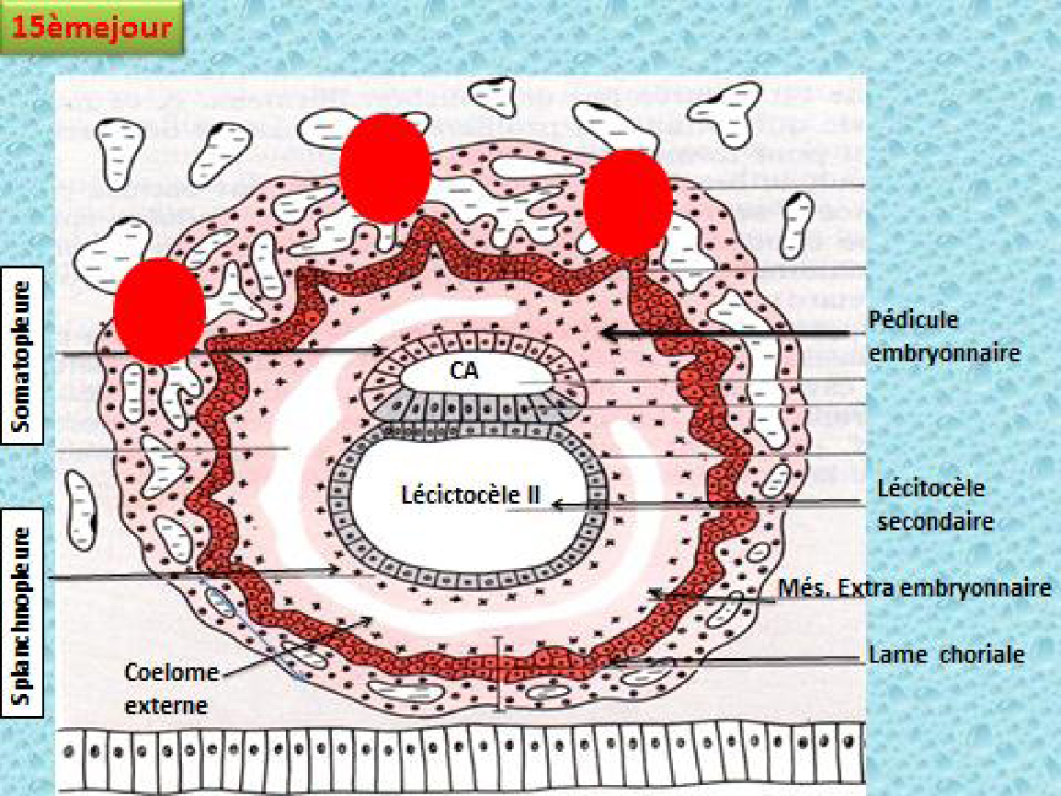

Slide 17
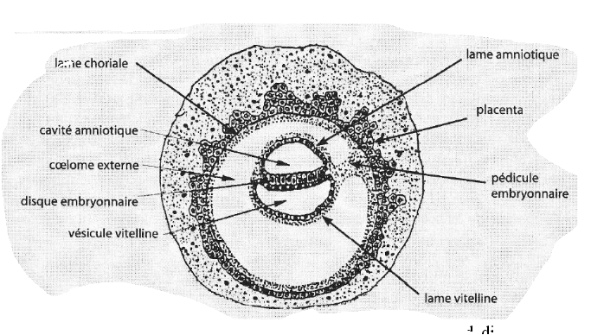
SOMATOPLEURE EE
LAME CHORIALE
MES + CT
CHORION
Mes + CT + ST
PÉDICULE DE FIXATION
LÉCITOCÈLE II
SPLANCHNOPLEURE EE

Slide 18
Au 15ème jour
L’œuf ne cesse de grossir;
L’entophylle remplace la mb de Heuser:
Lécitocoele I (L I) Lécitocoele II (L II)
Le mésenchyme (Ms) se rompt:
Amnios + Ms Somatopleure Extra Emb
(lame amniotique)
Entophylle + Ms Splanchnopleure Extra Emb
(lame ombilicale)
CT + Ms Lame choriale
CT + ST+ Ms Chorion
Ms qui relie Pédicule de fixation
l’embryon
Cavité de l’œuf Cœlome Extra Emb

